Slide 1
分治算法
天津大学智能与计算学部 杨雅君

Slide 2
本章内容
分治算法的原理
大整数乘法
矩阵乘法
求第k小元素问题
寻找最近点对
快速傅立叶变换
寻找凸包

Slide 3
分治算法的原理
设计过程
  Divide：整个问题划分为多个子问题
  Conquer：求解各子问题(递归调用子问题的算法)
  Combine：合并子问题的解, 形成原始问题的解

Slide 4
分治算法的原理
分析过程
  建立递归方程
    T(n)= aT(n/b)+D(n)+C(n)
      Divide时间复杂度：D(n)
      Conquer时间复杂度：aT(n/b)
      Combine：C(n)
    当n<c, T(n)=θ(1)
  递归方程求解

Slide 5
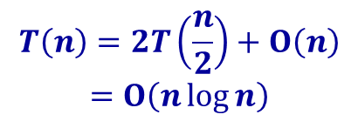
分治算法的原理
例1：归并排序
21
25
49
25*
16
08
31
41
08
16
21
25
25*
31
41
49
21
25
49
25*
16
08
31
41
21
25
25*
49
08
16
31
41
21
25
49
25*
16
08
31
41
21
25
25*
49
08
16
31
41
21
25
49
25*
16
08
31
41
21
25
49
25*
16
08
31
41
$$T\left(n\right)=2T\left(\frac{n}{2}\right)+Ο\left(n\right)$$
$$=Ο\left(n\log{n}\right)$$

Slide 6

分治算法的原理
例2：找最大值
49
21
25
49
25*
16
08
31
41
49
41
21
25
49
25*
16
08
31
41
25
49
16
41
21
25
49
25*
16
08
31
41
$$T\left(n\right)=2T\left(\frac{n}{2}\right)+1$$
$$=n−1$$

Slide 7
折半搜索
搜索40
0
1
2
3
4
5
有序顺序表
  low=0, high=n-1,mid=(low+high)/2
  x先和mid元素比较
    若相等，搜索成功，返回下标
    若x更小，继续在前半部分搜索
      high=mid-1, mid=(low+high)/2
    若x更大，继续在后半部分搜索
      low=mid+1, mid=(low+high)/2
10
20
30
40
50
60
low
mid
high
40>30
0
1
2
3
4
5
10
20
30
40
50
60
low
mid
high
40<50
0
1
2
3
4
5
10
20
30
40
50
60
low
mid
high
搜索成功
40=40

Slide 8
折半搜索
搜索25
0
1
2
3
4
5
有序顺序表
  low=0, high=n-1,mid=(low+high)/2
  x先和mid元素比较
    若相等，搜索成功，返回下标
    若x更小，继续在前半部分搜索
      high=mid-1, mid=(low+high)/2
    若x更大，继续在后半部分搜索
      low=mid+1, mid=(low+high)/2
10
20
30
40
50
60
low
mid
high
25<30
0
1
2
3
4
5
10
20
30
40
50
60
low
mid
high
25>10
0
1
2
3
4
5
0
1
2
3
4
5
10
20
30
40
50
60
10
20
30
40
50
60
mid
high
low
low
mid
high
25>20
low>high，搜索失败

Slide 9
折半搜索
<
30
>
=
10
50
有序顺序表
  折半搜索构造的判定树
    设满二叉树n=2^{h}-1
    则有2^{h}=n+1，h=log₂(n+1)
    平均搜索长度
<
=
>
<
=
>
20
40
60
<
=
>
<
=
>
<
=
>
错位相减法

Slide 10

大整数乘法
n位二进制整数X和Y相乘
  通常算法时间复杂性性为 $Ο(n^{2})$
  分治算法时间复杂度可降至 $Ο(n^{1.59})$

Slide 11




大整数乘法
n/2位
n/2位
n/2位
n/2位
X=
A B
Y=
C D
XY = (A2^{n/2} + B)(C2^{n/2} + D)
= AC2^{n} + (AD+BC)2^{n/2} + BD
乘以2^{n}表示左移n位
$$T\left(n\right)=4T\left(\frac{n}{2}\right)+Θ\left(n\right)$$
$$∵a=4, b=2, f\left(n\right)=Θ\left(n\right), n^{\log_{2}{4}}=n^{2}$$
${f\left(n\right)=n}^{\log_{2}{4}−ε}, ε=1$,
$$∴T\left(n\right)={Θ(n}^{\log_{2}{4}})={Θ(n}^{2})$$
复杂性没有改善
Notes:
1101101101101101*1101101101101101
1234567890*1234567890

Slide 12



大整数乘法
n/2位
n/2位
n/2位
n/2位
X=
A B
Y=
C D
XY = (A2^{n/2} + B)(C2^{n/2} + D)
= AC2^{n} + ((A+B)(C+D)-AC-BD)2^{n/2} + BD
乘以2^{n}表示左移n位
$$T\left(n\right)=3T\left(\frac{n}{2}\right)+Θ\left(n\right)$$
$$∵a=3, b=2, f\left(n\right)=Θ\left(n\right), n^{\log_{2}{3}}≈n^{1.59}$$
${f\left(n\right)=n}^{\log_{2}{3}−ε}, ε≈0.59$,
$$∴T\left(n\right)={Θ(n}^{\log_{2}{3}})={Θ(n}^{1.59})$$
复杂性降低了

Slide 13

矩阵乘法
两个 $n×n$ 的矩阵 $A$ 和 $B$ 相乘
  通常算法时间复杂性性为 $Ο(n^{3})$
  分治算法时间复杂度可降至 $Ο(n^{2.81})$

Slide 14




矩阵乘法
两个 $n×n$ 的矩阵 $A$ 和 $B$ 相乘
  将 $A$ 和 $B$ 分成 4 个大小为 $\frac{n}{2}×\frac{n}{2}$ 的子矩阵运算
=
C₁₁=A₁₁B₁₁+A₁₂B₂₁，C₁₂= A₁₁B₁₂+ A₁₂B₂₂
C₂₁=A₂₁B₁₁+A₂₂B₂₁，C₂₂= A₂₁B₁₂+ A₂₂B₂₂
$$T\left(n\right)=8T\left(\frac{n}{2}\right)+Θ\left(n^{2}\right)$$
$$∵a=8, b=2, f\left(n\right)=Θ\left(n^{2}\right), n^{\log_{2}{8}}=n^{3}$$
${f\left(n\right)=n}^{\log_{2}{8}−ε}, ε=1$,
$$∴T\left(n\right)={Θ(n}^{\log_{2}{8}})={Θ(n}^{3})$$
复杂性没有改善

Slide 15
矩阵乘法
两个 $n×n$ 的矩阵 $A$ 和 $B$ 相乘
  将 $A$ 和 $B$ 分成 4 个大小为 $\frac{n}{2}×\frac{n}{2}$ 的子矩阵运算
=
将 8 个矩阵相乘转变成 7 个矩阵相乘
M₁ = A₁₁ (B₁₂ - B₂₂)
M₂ = (A₁₁ + A₁₂) B₂₂
M₃ = (A₂₁ + A₂₂) B₁₁
M₄ = A₂₂ (B₂₁ - B₁₁)
M₅ = (A₁₁ + A₂₂) (B₁₁ + B₂₂)
M₆ = (A₁₂ - A₂₂) (B₂₁ + B₂₂)
M₇= (A₁₁ – A₂₁) (B₁₁ + B₁₂)
C₁₁ = M₅ + M₄ - M₂ + M₆
C₁₂ = M₁ + M₂
C₂₁ = M₃ + M₄
C₂₂ = M₅ + M₁ – M₃ – M₇

Slide 16



矩阵乘法
两个 $n×n$ 的矩阵 $A$ 和 $B$ 相乘
  将 $A$ 和 $B$ 分成 4 个大小为 $\frac{n}{2}×\frac{n}{2}$ 的子矩阵运算
=
将 8 个矩阵相乘转变成 7 个矩阵相乘
$$T\left(n\right)=7T\left(\frac{n}{2}\right)+Θ\left(n^{2}\right)$$
C₁₁ = M₅ + M₄ - M₂ + M₆
C₁₂ = M₁ + M₂
C₂₁ = M₃ + M₄
C₂₂ = M₅ + M₁ – M₃ – M₇
$$∵a=7, b=2, f\left(n\right)=Θ\left(n^{2}\right), n^{\log_{2}{7}}≈n^{2.81}$$
${f\left(n\right)=n}^{\log_{2}{7}−ε}, ε≈0.81$,
$$∴T\left(n\right)={Θ(n}^{\log_{2}{7}})={Θ(n}^{2.81})$$
复杂性降低

Slide 17

矩阵乘法
两个 $n×n$ 的矩阵 $A$ 和 $B$ 相乘
  还有更好的算法，复杂度可降至 ${Θ(n}^{2.376})$
  可否继续降低复杂度？
  还没有定论

Slide 18
快速排序
基本思想
  Partition：任取一元素x为基准(如选第1个)，小于x的元素放在x左边，大于等于x的元素放在x右边
  对左、右部分递归执行上一步骤直至只有一个元素
初始
21
25
49
25*
16
08
第1层
08
16
21
25*
25
49
选21为基准
第2层
08
16
21
25*
25
49
左部选08，右部选25*为基准
第3层
08
16
21
25*
25
49
左部选16，右部选25为基准
第4层
08
16
21
25*
25
49
右部选49为基准

Slide 19
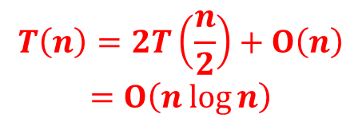
快速排序
$$T\left(n\right)=2T\left(\frac{n}{2}\right)+Ο\left(n\right)$$
$$=Ο\left(n\log{n}\right)$$
Partition(low,high)
  初始时基准坐标p = low, x=a[low]=21
  从i=low+1位置开始判断，比x小的元素与p下一个位置交换，p自加1
  循环直至i > high，最后a[low]与a[p]交换
21
25
49
25*
16
08
21
16
49
25*
25
08
i
i
p
p
a[i]与a[p+1]交换, p++
a[i]与a[p+1]交换, p++
21
16
08
25*
25
49
08
16
21
25*
25
49
i>high,停止
p
p
a[low]与a[p]交换
Notes:
基于比较的排序方法，最好的算法不会好于O(nlogn)，因为比较搜索树中2^h>=n!，从而h>=nlogn

Slide 20
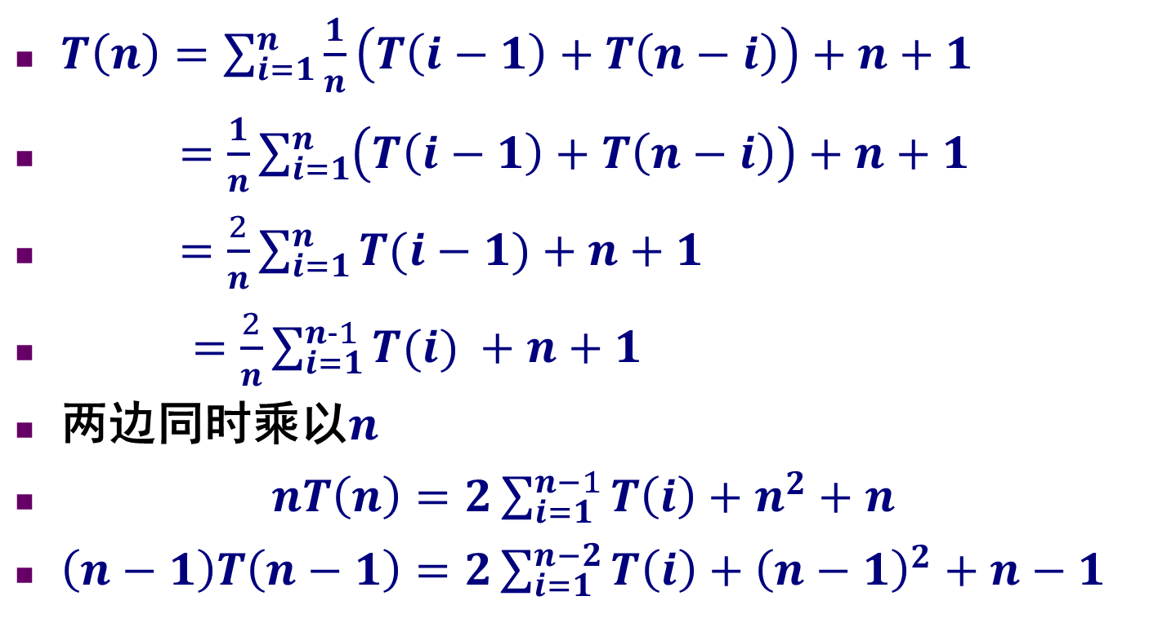
快速排序
$T\left(n\right)=\sum_{i=1}^{n}{\frac{1}{n}\left(T\left(i−1\right)+T\left(n−i\right)\right)+n+1}$
$=\frac{1}{n}\sum_{i=1}^{n}{\left(T\left(i−1\right)+T\left(n−i\right)\right)+n+1}$
$=\frac{2}{n}\sum_{i=1}^{n}{T(i−1)+n+1}$
$=\frac{2}{n}\sum_{i=1}^{n−1}{T(i) }+n+1$
两边同时乘以$n$
$nT\left(n\right)=2\sum_{i=1}^{n−1}{T\left(i\right)}+n^{2}+n$
$\left(n−1\right)T\left(n−1\right)=2\sum_{i=1}^{n−2}{T\left(i\right)}+{\left(n−1\right)}^{2}+n−1$

Slide 21
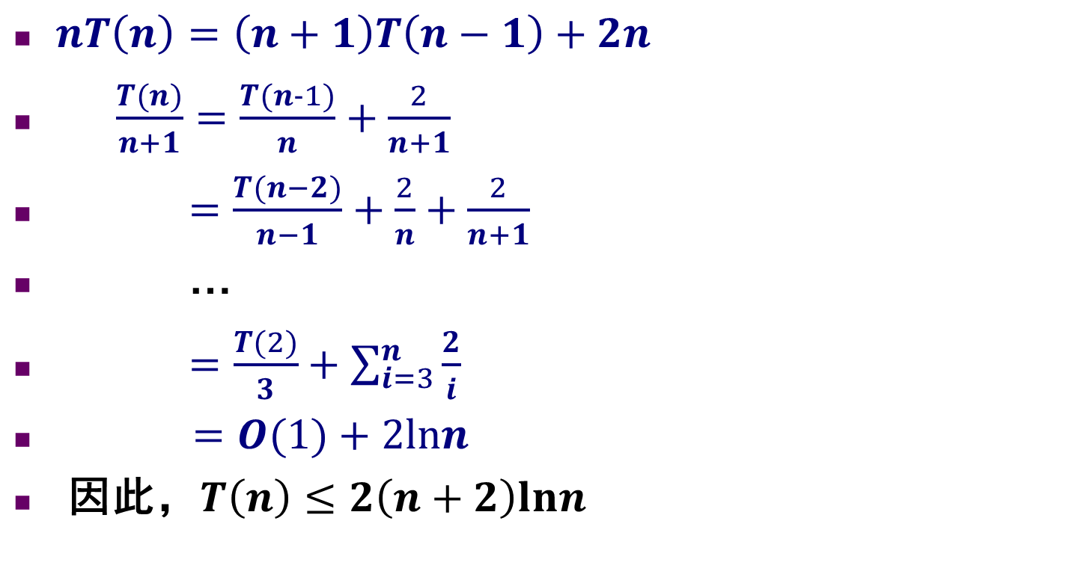
快速排序
$nT\left(n\right)=\left(n+1\right)T\left(n−1\right)+2n$
$\frac{T(n)}{n+1}=$ $\frac{T(n−1)}{n}+\frac{2}{n+1}$
$=$ $\frac{T(n−2)}{n−1}+\frac{2}{n}+\frac{2}{n+1}$
…
$=\frac{T(2)}{3}+\sum_{i=3}^{n}{\frac{2}{i}}$
$=O(1)+2lnn$
因此，$T\left(n\right)≤2\left(n+2\right)lnn$

Slide 22
快速排序
基于比较的排序方法，最好的算法不会好于O(nlogn)，
  因为比较搜索树中2^{h}>=n!，从而h>=nlogn

Slide 23
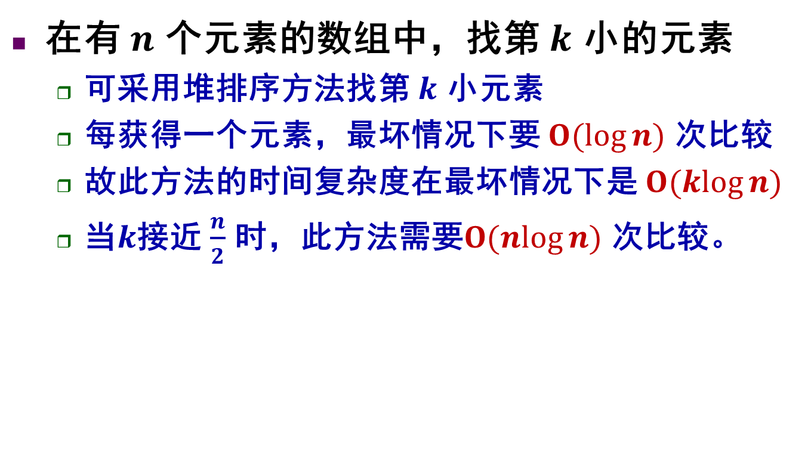
第 k 小元素
在有 $n$ 个元素的数组中，找第 $k$ 小的元素
  可采用堆排序方法找第 $k$ 小元素
  每获得一个元素，最坏情况下要 $Ο(\log{n})$ 次比较
  故此方法的时间复杂度在最坏情况下是 $Ο(\operatorname{klog}{n})$
  当$k$接近 $\frac{n}{2}$ 时，此方法需要$Ο(\operatorname{nlog}{n})$ 次比较。

Slide 24
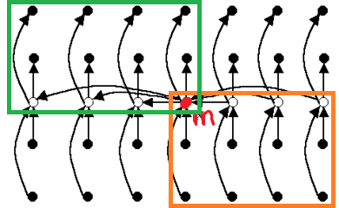
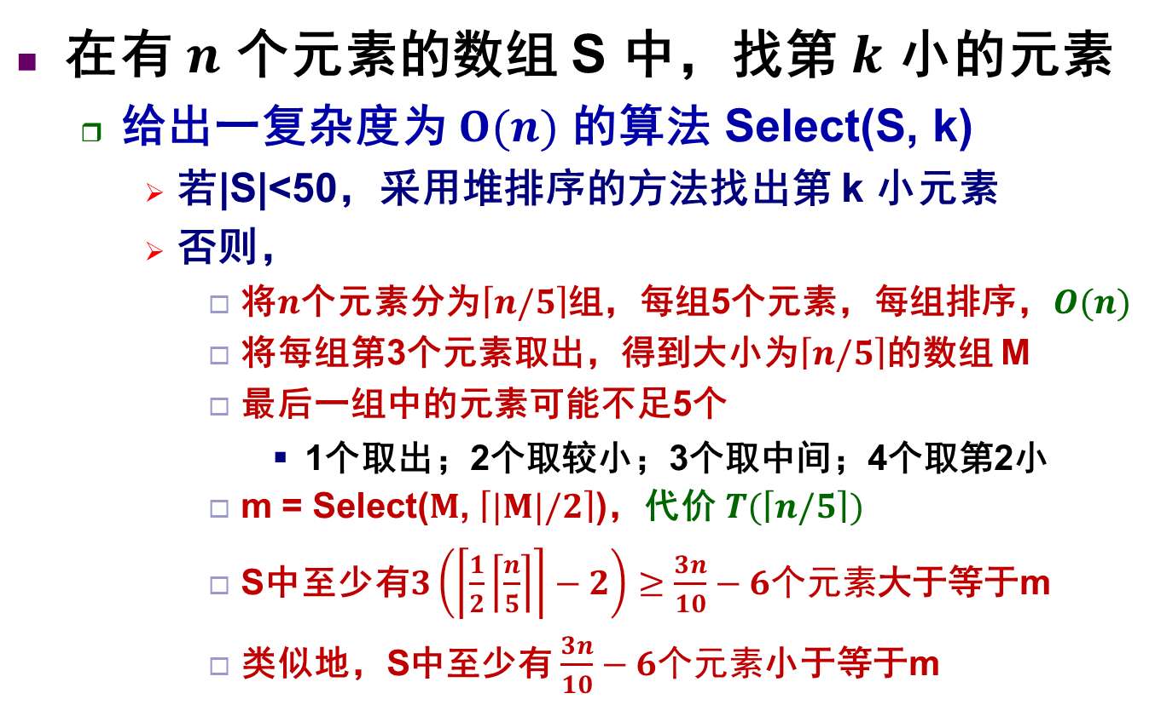
第 k 小元素
在有 $n$ 个元素的数组 S 中，找第 $k$ 小的元素
  给出一复杂度为 $Ο(n)$ 的算法 Select(S, k)
    若|S|<50，采用堆排序的方法找出第 k 小元素
    否则，
      将$n$个元素分为$\left\lceil n/5\right\rceil$组，每组5个元素，每组排序，$Ο(n)$
      将每组第3个元素取出，得到大小为$\left\lceil n/5\right\rceil$的数组 M
      最后一组中的元素可能不足5个
        1个取出；2个取较小；3个取中间；4个取第2小
      m = Select($M$, $\left\lceil |M|/2\right\rceil$)，代价 $T(\left\lceil n/5\right\rceil )$
      S中至少有$3\left(\left\lceil \frac{1}{2}\left\lceil \frac{n}{5}\right\rceil \right\rceil −2\right)≥\frac{3n}{10}−6个元素$大于等于m
      类似地，S中至少有 $\frac{3n}{10}−6个元素$小于等于m
Notes:
-2表示排除最后组和中间那一组，故得3n/10-6

Slide 25
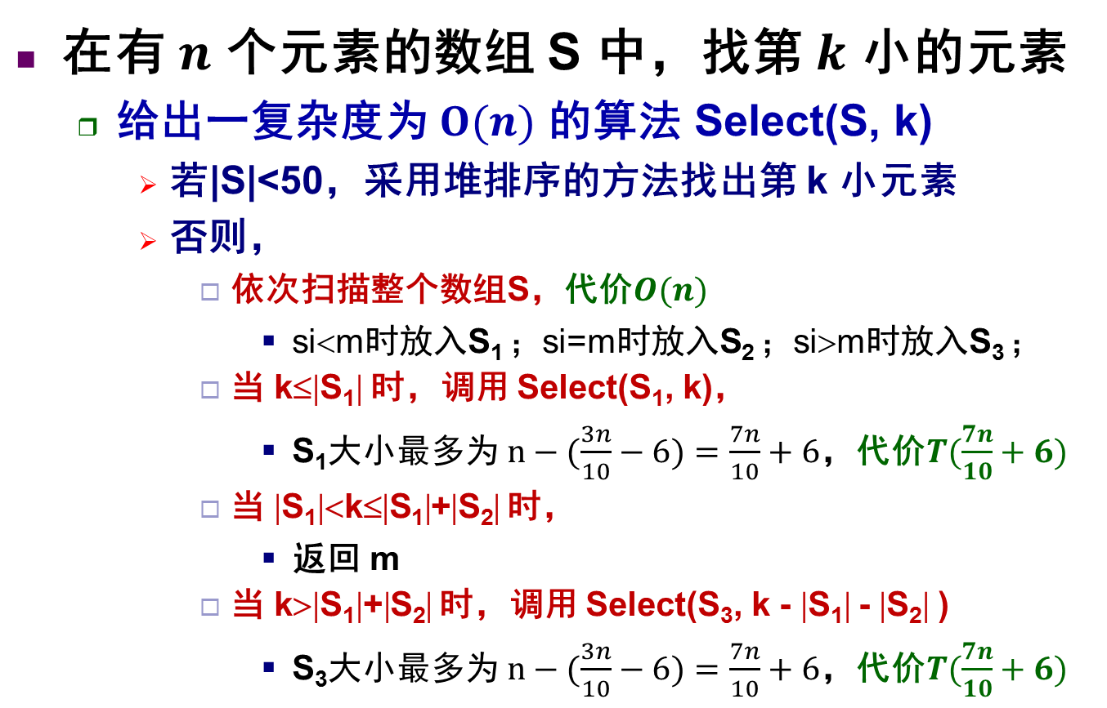
第 k 小元素
在有 $n$ 个元素的数组 S 中，找第 $k$ 小的元素
  给出一复杂度为 $Ο(n)$ 的算法 Select(S, k)
    若|S|<50，采用堆排序的方法找出第 k 小元素
    否则，
      依次扫描整个数组S，代价$Ο(n)$
        si<m时放入S₁ ；si=m时放入S₂ ；si>m时放入S₃ ；
      当 k≤|S₁| 时，调用 Select(S₁, k)，
        S₁大小最多为 $n−(\frac{3n}{10}−6)=\frac{7n}{10}+6$，代价$T(\frac{7n}{10}+6)$
      当 |S₁|<k≤|S₁|+|S₂| 时，
        返回 m
      当 k>|S₁|+|S₂| 时，调用 Select(S₃, k - |S₁| - |S₂| )
        S₃大小最多为 $n−(\frac{3n}{10}−6)=\frac{7n}{10}+6$，代价$T(\frac{7n}{10}+6)$

Slide 26
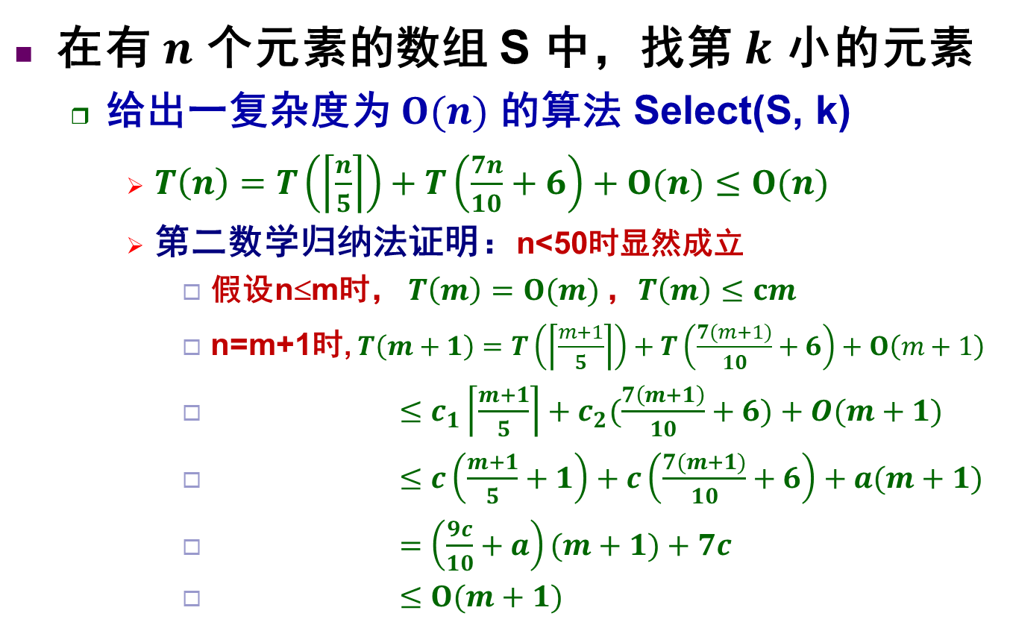
第 k 小元素
在有 $n$ 个元素的数组 S 中，找第 $k$ 小的元素
  给出一复杂度为 $Ο(n)$ 的算法 Select(S, k)
    $T\left(n\right)=T\left(\left\lceil \frac{n}{5}\right\rceil \right)+T\left(\frac{7n}{10}+6\right)+Ο(n)≤Ο(n)$
    第二数学归纳法证明：n<50时显然成立
      假设n≤m时， $T\left(m\right)=O(m)$，$T\left(m\right)≤cm$
      n=m+1时, $T\left(m+1\right)=T\left(\left\lceil \frac{m+1}{5}\right\rceil \right)+T\left(\frac{7(m+1)}{10}+6\right)+Ο\left(m+1\right)$
      $≤c_{1}\left\lceil \frac{m+1}{5}\right\rceil +c_{2}(\frac{7\left(m+1\right)}{10}+6)+Ο(m+1)$
      $≤c\left(\frac{m+1}{5}+1\right)+c\left(\frac{7(m+1)}{10}+6\right)+a(m+1)$
      $=\left(\frac{9c}{10}+a\right)(m+1)+7c$
      $≤O(m+1)$
Notes:
$$c=max\{c_{1},c_{2}\}$$

Slide 27
堆排序
算法思想
  建立最大堆
  循环执行以下步骤，直至所有元素出堆
    每次堆顶元素(即最大元素)与堆中最后一个元素交换
    剔除最大元素后调整为最大堆
i=0
21
i=2
i=1
21
21
49
25
49
25
49
25
49
25
21
25*
16
08
25*
16
08
25*
16
08
25*
16
08
21
25
49
25*
16
08
21
25
49
25*
16
08
21
25
49
25*
16
08
49
25
21
25*
16
08
最后一元素的父节点
i=2开始调整
调整i=1
调整i=0
形成最大堆

Slide 28
堆排序
算法思想
  建立最大堆
  循环执行以下步骤，直至所有元素出堆
    每次堆顶元素(即最大元素)与堆中最后一个元素交换
    剔除最大元素后调整为最大堆
49
25
25*
25
21
25*
21
16
21
25*
16
08
08
16
49
08
25
49
49
25
21
25*
16
08
25
25*
21
08
16
49
25*
16
21
08
25
49
堆顶49与堆尾08交换
堆顶25与堆尾16交换
堆顶25*与堆尾08交换
虚线内调整为最大堆
虚线内调整为最大堆
虚线内调整为最大堆

Slide 29
堆排序
算法思想
  建立最大堆
  循环执行以下步骤，直至所有元素出堆
    每次堆顶元素(即最大元素)与堆中最后一个元素交换
    剔除最大元素后调整为最大堆
21
16
08
16
08
08
21
16
21
25*
25
49
25*
25
49
25*
25
49
21
16
08
25*
25
49
16
08
21
25*
25
49
08
16
21
25*
25
49
堆顶21与堆尾08交换
堆顶16与堆尾08交换
虚线内调整为最大堆
虚线内调整为最大堆
虚线内调整为最大堆

Slide 30
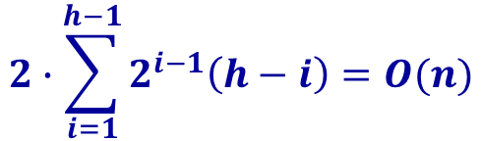
堆排序
堆排序算法分析
  建立最大堆
    设堆中有n个元素, 对应完全二叉树有h层(2^{h-1}≤n＜2^{h})
    第i层向下调整移动距离最大为(h-i), 第i层节点数为2^{i-1}
    总移动次数
  循环弹出堆顶元素
    执行n-1次向下调整，每次调整距离⎡log₂(n+1)⎤
    总调整时间O(nlog₂n)
$$2∙\sum_{i=1}^{h−1}{2^{i−1}\left(h−i\right)}=O(n)$$
Notes:
建立最大堆复杂度求解：2S-S

Slide 31
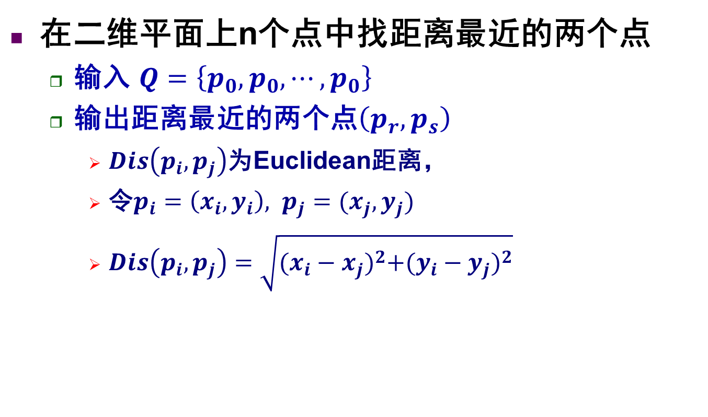
最近点对
在二维平面上n个点中找距离最近的两个点
  输入 $Q=\left\{p_{0},p_{0},⋯,p_{0}\right\}$
  输出距离最近的两个点$\left(p_{r},p_{s}\right)$
    $Dis\left(p_{i},p_{j}\right)$为Euclidean距离，
    令$p_{i}=\left(x_{i},y_{i}\right), p_{j}=(x_{j},y_{j})$
    $Dis\left(p_{i},p_{j}\right)=\sqrt{{(x_{i}−x_{j})}^{2}+{(y_{i}−y_{j})}^{2}}$

Slide 32
最近点对
在二维平面上n个点中找距离最近的两个点
  Preprocessing
    如果Q中仅包含一个点，则算法结束
    把Q中的点按 x-坐标值和 y-坐标值排序
  Divide:
    计算Q中各点x-坐标的中位数m
    用垂线 x=m 把P划分成两个大小相等的子集合L和R， L中点在 x=m左边，R 中点在x=m 右边

Slide 33
最近点对
在二维平面上n个点中找距离最近的两个点
临界区
L
R
p₁
p₂
q₁
q₂
m-d
x=m
m+d
递归地在L、R中找出最接近点对：(p1, p2)∈L , (q1, q2)∈R
d=min{Dis(p1, p2), Dis(q1, q2)};
在临界区查找距离小于d的点对 (pl, qr), pl∈L, qr∈R;
如果找到，则 (pl, qr) 是Q中最接近点对，
否则(p1, p2)和(q1, q2) 中距离最小者为Q中最接近点对.
如何查找 (pl, qr)

Slide 34
最近点对
在二维平面上n个点中找距离最近的两个点
  在临界区查找距离小于d的点对 (pl, qr), pl∈L, qr∈R
d
d
d
d
d
d
D
p
D
2d
p
中位线
中位线
极端情况下，p在中位线上，q在绿色半圆D中。
不妨把D扩大为d*2d的矩形区域，这样的区域内最多可能存在多少个点，使每两点距离≥d？
答案是6个（鸽巢原理），即对于任一点p，最多只需计算6次距离可以了
对于左临界区中任一点 p，
在右临界区中找一点q，
若Dis(p,q)<d，则必然有
q落于绿色区域D内

Slide 35
最近点对
在二维平面上n个点中找距离最近的两个点
  在临界区查找距离小于d的点对 (pl, qr), pl∈L, qr∈R
d
d
p
中位线

Slide 36
最近点对
O(nlogn)
对Q按x轴从小到大排序
CPair(i, j, Q) //返回数组Q中i到j的最近距离d以及最近两点p,q，并将i到j按y轴排序
n = j-i+1
if n < 3 then return 最近距离d,及其点对(p,q);
x_{中位线}=Q_{x}[(i+j)/2]
(d1, pr, ps) = CPair(i, i+ ⎡n/2⎤-1, Q);
(d2, pr’, ps’) = CPair(i+⎡n/2⎤, j, Q);
(d, pr, ps)记录d1和d2更小值
归并Q[i, i+ ⎡n/2⎤-1]和Q[i+⎡n/2⎤, j]按y轴排序
Yd = 落于[x_{中位线}-d, x_{中位线}+d]带中按y轴从小到大排好的序;//不需重新排序
对于Yd任一点，与后6个比较找最小的(d’,p,q)
if d’< d return (d’,p,q)
else return (d, pr, ps)
T(n/2)
T(n/2)
O(n)
Notes:
不需要重新排序，只需扫描一遍Y即可得到YL和YR

Slide 37
最近点对
在二维平面上n个点中找距离最近的两个点
  时间复杂性
  T(n) = O(1) n = 2
  T(n) = 2T(n/2) + O(n) n ≥ 3
  用Master定理求解
  T(n) = O(nlogn)

Slide 38
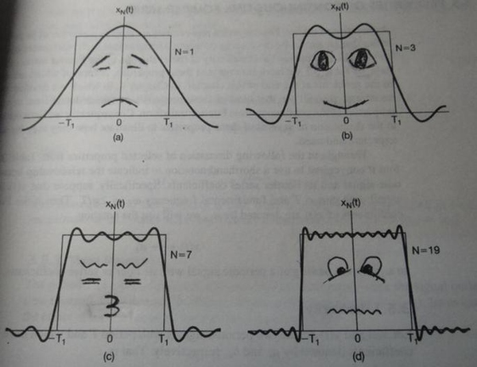
快速傅立叶变换
傅立叶变换直观概念
  任何波形可由多个正弦波叠加近似
图1： 1个正弦波 cos
图2： 2 正弦波的叠加
图3： 4 正弦波的叠加
图4： 10个正弦波的叠加

Slide 39
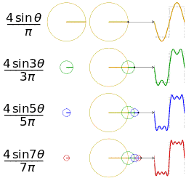
快速傅立叶变换
傅立叶变换直观概念
  任何波形可由多个正弦波叠加近似
1个正弦波
2个正弦波的叠加
3个正弦波的叠加
4个正弦波的叠加

Slide 40
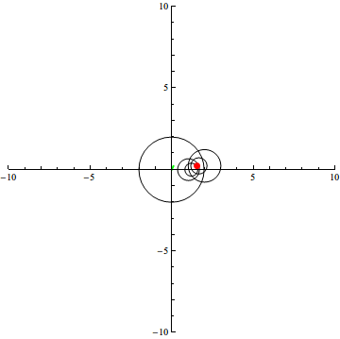
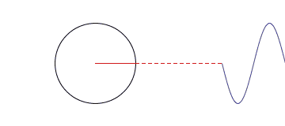
快速傅立叶变换
傅立叶变换直观概念
  任何波形可由多个正弦波叠加近似

Slide 41
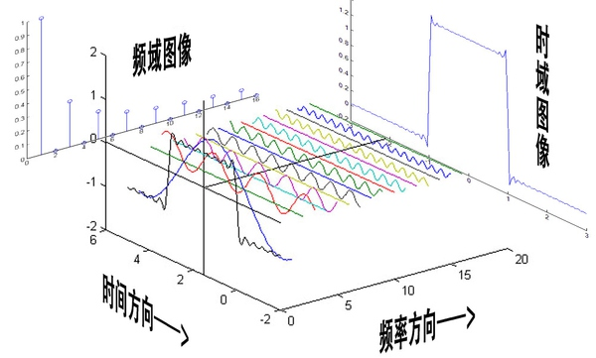
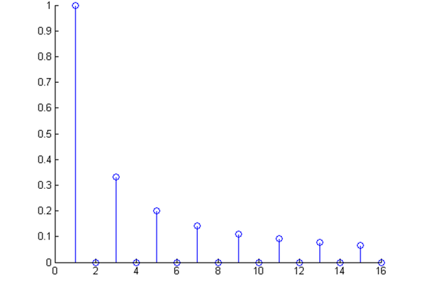
快速傅立叶变换
傅立叶变换直观概念
  任何波形可由多个正弦波叠加近似

Slide 42
快速傅立叶变换
傅立叶变换直观概念
  任何波形可由多个正弦波叠加近似
    输入为长度为 n 的离散信号序列 (n一般为2^{k})
    输出为一系列频率上的振幅和相位
Notes:
http://www.eefocus.com/rf-microwave/337133
假设采样频率为Fs，信号频率F，采样点数为N，n点所表示的频率为：Fn=(n-1)*Fs/N
如Fs=1，采1024个值，可分辨到1/1024Hz频率

Slide 43
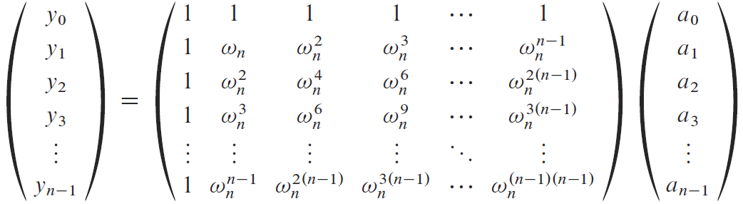

快速傅立叶变换
离散傅立叶变换
  令$ω_{n}=e^{2πi/n}$，称为n阶复根
  $ω_{n}^{n}={(e^{2πi/n})}^{n}=e^{2πi}=\cos{2π}+i\sin{2π}=1$
  $y_{k}=\sum_{j=0}^{n−1}{a_{j}^{}ω_{n}^{kj}}$
  $=a_{0}+a_{1}ω_{n}^{k}+a_{2}ω_{n}^{2k}+⋯+a_{n−1}ω_{n}^{(n−1)k}$
Notes:
yk表示第k个频率上的振幅与相位，因为yk是一个复数

Slide 44
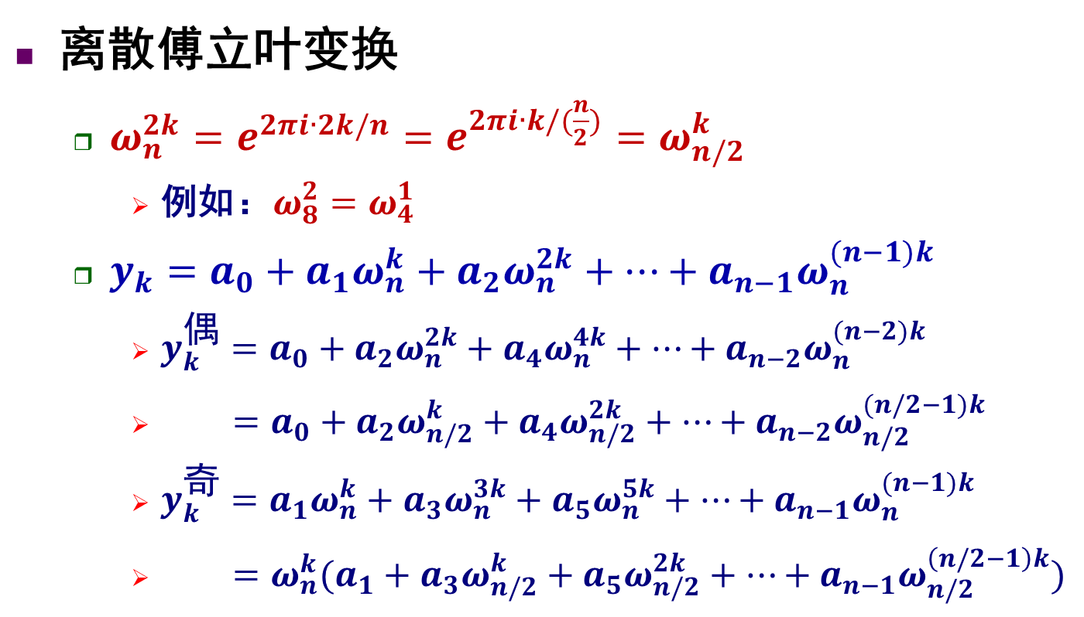
快速傅立叶变换
离散傅立叶变换
  $ω_{n}^{2k}=e^{2πi∙2k/n}=e^{2πi∙k/(\frac{n}{2})}=ω_{n/2}^{k}$
    例如：$ω_{8}^{2}{=ω}_{4}^{1}$
  $y_{k}=a_{0}+a_{1}ω_{n}^{k}+a_{2}ω_{n}^{2k}+⋯+a_{n−1}ω_{n}^{(n−1)k}$
    $y_{k}^{偶}=a_{0}+a_{2}ω_{n}^{2k}+a_{4}ω_{n}^{4k}+⋯+a_{n−2}ω_{n}^{(n−2)k}$
    $=a_{0}+a_{2}ω_{n/2}^{k}+a_{4}ω_{n/2}^{2k}+⋯+a_{n−2}ω_{n/2}^{(n/2−1)k}$
    $y_{k}^{奇}=a_{1}ω_{n}^{k}+a_{3}ω_{n}^{3k}+a_{5}ω_{n}^{5k}+⋯+a_{n−1}ω_{n}^{(n−1)k}$
    $=ω_{n}^{k}(a_{1}+a_{3}ω_{n/2}^{k}+a_{5}ω_{n/2}^{2k}+⋯+a_{n−1}ω_{n/2}^{\left(n/2−1\right)k})$

Slide 45

快速傅立叶变换
使用性质：$ω_{n}^{2k}=ω_{n/2}^{k}$
离散傅立叶变换
$y_{1}=a_{0}+a_{1}ω_{8}^{1}+a_{2}ω_{8}^{2}+a_{3}ω_{8}^{3}+a_{4}ω_{8}^{4}+a_{5}ω_{8}^{5}+a_{6}ω_{8}^{6}+a_{7}ω_{8}^{7}$
$=a_{0}+a_{2}ω_{8}^{2}+a_{4}ω_{8}^{4}+a_{6}ω_{8}^{6}+ω_{8}^{1}(a_{1}+a_{3}ω_{8}^{2}+a_{5}ω_{8}^{4}+a_{7}ω_{8}^{6})$
$=a_{0}+a_{2}ω_{4}^{1}+a_{4}ω_{4}^{2}+a_{6}ω_{4}^{3}+ω_{8}^{1}(a_{1}+a_{3}ω_{4}^{1}+a_{5}ω_{4}^{2}+a_{7}ω_{4}^{3})$
$=a_{0}+a_{4}ω_{4}^{2}+ω_{4}^{1}(a_{2}+a_{6}ω_{4}^{2})+ω_{8}^{1}(a_{1}+a_{5}ω_{4}^{2}+ω_{4}^{1}(a_{3}+a_{7}ω_{4}^{2}))$
$=a_{0}+a_{4}ω_{2}^{1}+ω_{4}^{1}(a_{2}+a_{6}ω_{2}^{1})+ω_{8}^{1}(a_{1}+a_{5}ω_{2}^{1}+ω_{4}^{1}(a_{3}+a_{7}ω_{2}^{1}))$

Slide 46
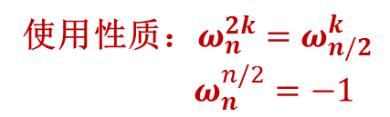
快速傅立叶变换
使用性质：$ω_{n}^{2k}=ω_{n/2}^{k}$
$ω_{n}^{n/2}=−1$
离散傅立叶变换
$y_{5}=a_{0}+a_{1}ω_{8}^{5}+a_{2}ω_{8}^{10}+a_{3}ω_{8}^{15}+a_{4}ω_{8}^{20}+a_{5}ω_{8}^{25}+a_{6}ω_{8}^{30}+a_{7}ω_{8}^{35}$
$=a_{0}+a_{2}ω_{8}^{10}+a_{4}ω_{8}^{20}+a_{6}ω_{8}^{30}+ω_{8}^{5}(a_{1}+a_{3}ω_{8}^{2}+a_{5}ω_{8}^{4}+a_{7}ω_{8}^{6})$
$=a_{0}+a_{2}ω_{4}^{1}+a_{4}ω_{4}^{2}+a_{6}ω_{4}^{3}−ω_{8}^{1}(a_{1}+a_{3}ω_{4}^{1}+a_{5}ω_{4}^{2}+a_{7}ω_{4}^{3})$
$=a_{0}+a_{4}ω_{4}^{2}+ω_{4}^{1}\left(a_{2}+a_{6}ω_{4}^{2}\right)−ω_{8}^{1}(a_{1}+a_{5}ω_{4}^{2}+ω_{4}^{1}(a_{3}+a_{7}ω_{4}^{2}))$
$=a_{0}+a_{4}ω_{2}^{1}+ω_{4}^{1}\left(a_{2}+a_{6}ω_{2}^{1}\right)−ω_{8}^{1}(a_{1}+a_{5}ω_{2}^{1}+ω_{4}^{1}(a_{3}+a_{7}ω_{2}^{1}))$

Slide 47
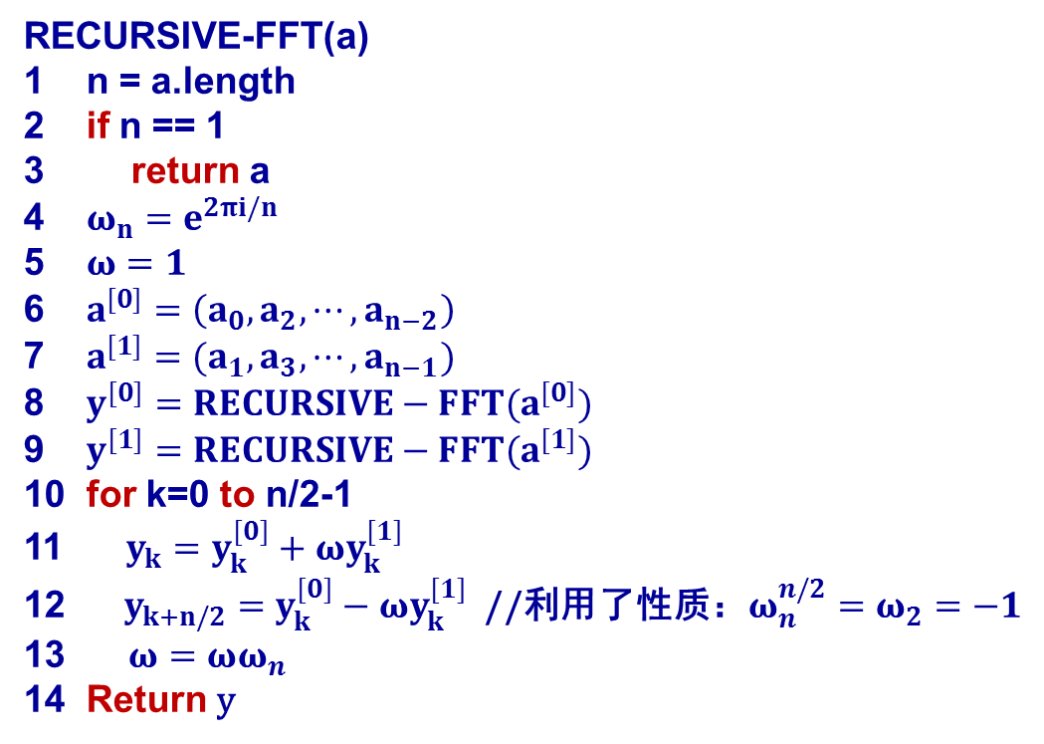
快速傅立叶变换
RECURSIVE-FFT(a)
1 n = a.length
2 if n == 1
return a
4 $ω_{n}=e^{2πi/n}$
5 $ω=1$
6 $a^{[0]}=\left(a_{0},a_{2},⋯,a_{n−2}\right)$
7 $a^{[1]}=(a_{1},a_{3},⋯,a_{n−1})$
8 $y^{[0]}=RECURSIVE−FFT(a^{[0]})$
9 $y^{[1]}=RECURSIVE−FFT(a^{[1]})$
10 for k=0 to n/2-1
11 $y_{k}=y_{k}^{[0]}+ωy_{k}^{[1]}$
12 $y_{k+n/2}=y_{k}^{[0]}−ωy_{k}^{[1]}$ //利用了性质：$ω_{n}^{n/2}=ω_{2}=−1$
13 $ω=ωω_{n}$
14 Return y
T(n)=2T(n/2)+ O(n)
T(n)=O(n㏒n)
T(n/2)
T(n/2)
O(n)

Slide 48
寻找凸包
给定平面上n个点的集合Q，求Q的凸包
Q的convex hull是一个凸多边形P，
Q的点或者在P上或者在P内
凸多边形P是具有如下性质多边形：
连接P内任意两点的边都在P内

Slide 49
寻找凸包
Graham-scan的基本思想
  找到最下最左顶点，其他顶点与它连线
  按夹角从小到大排序
  夹角最小的开始，寻找凸包点

Slide 50
寻找凸包
Graham-scan的基本思想
p₇
p₉
p₃
p₈
p₆
p₅
p₄
p₁₀
p₂
p₁
p₀
Notes:
点乘,也叫向量的内积、数量积.顾名思义,求下来的结果是一个数.向量a·向量b=|a||b|cos
叉乘,也叫向量的外积、向量积.顾名思义,求下来的结果是一个向量,记这个向量为c.|向量c|=|向量a×向量b|=|a||b|sin，向量c的方向与a,b所在的平面垂直,且方向要用“右手法则”判断

Slide 51
寻找凸包
Graham-scan的基本思想
p₇
p₉
p₃
p₈
p₆
p₅
p₄
p₁₀
p₂
p₁
p₀

Slide 52
寻找凸包
Graham-scan的基本思想
p₇
p₉
p₃
p₈
p₆
p₅
p₄
p₁₀
p₂
p₁
p₀

Slide 53
寻找凸包
Graham-scan的基本思想
p₇
p₉
p₃
p₈
p₆
p₅
p₄
p₁₀
p₂
p₁
p₀

Slide 54
寻找凸包
Graham-scan的基本思想
p₇
p₉
p₃
p₈
p₆
p₅
p₄
p₁₀
p₂
p₁
p₀

Slide 55
寻找凸包
Graham-scan的基本思想
p₇
p₉
p₃
p₈
p₆
p₅
p₄
p₁₀
p₂
p₁
p₀

Slide 56
寻找凸包
Graham-scan的基本思想
p₇
p₉
p₃
p₈
p₆
p₅
p₄
p₁₀
p₂
p₁
p₀

Slide 57
寻找凸包
Graham-scan的基本思想
循环为什么是O(n)
后面会介绍平摊分析
最多n次入栈，
那么出栈也是最多n次
  Graham-scan(Q)
1. 求Q中y-坐标值最小的点p₀；
2. 按照与p₀极角(逆时针方向)大小排序Q中其余点，
结果为<p₁, p₂, …, p_{m}>；
3. Push(p₀, S); Push(p₁, S); Push(p₂, S);
4. FOR i=3 TO m DO
5. While Next-to-top(S)、Top(S)和p_{i}形成非左移动 Do
6. Pop(S);
7. Push(p_{i}, S);
8. Rerurn S；
O(n)
O(nlogn)
O(1)
O(n)
总时间复杂度O(nlogn)

Slide 58
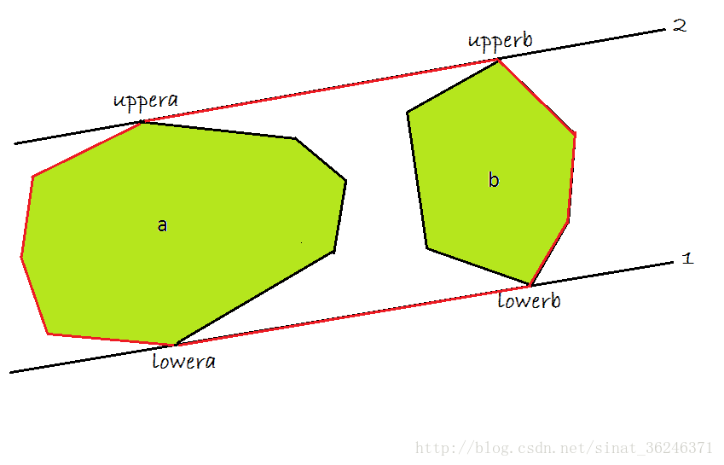
寻找凸包

Slide 59
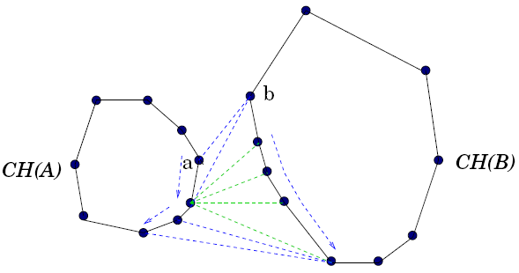
寻找凸包

Slide 60
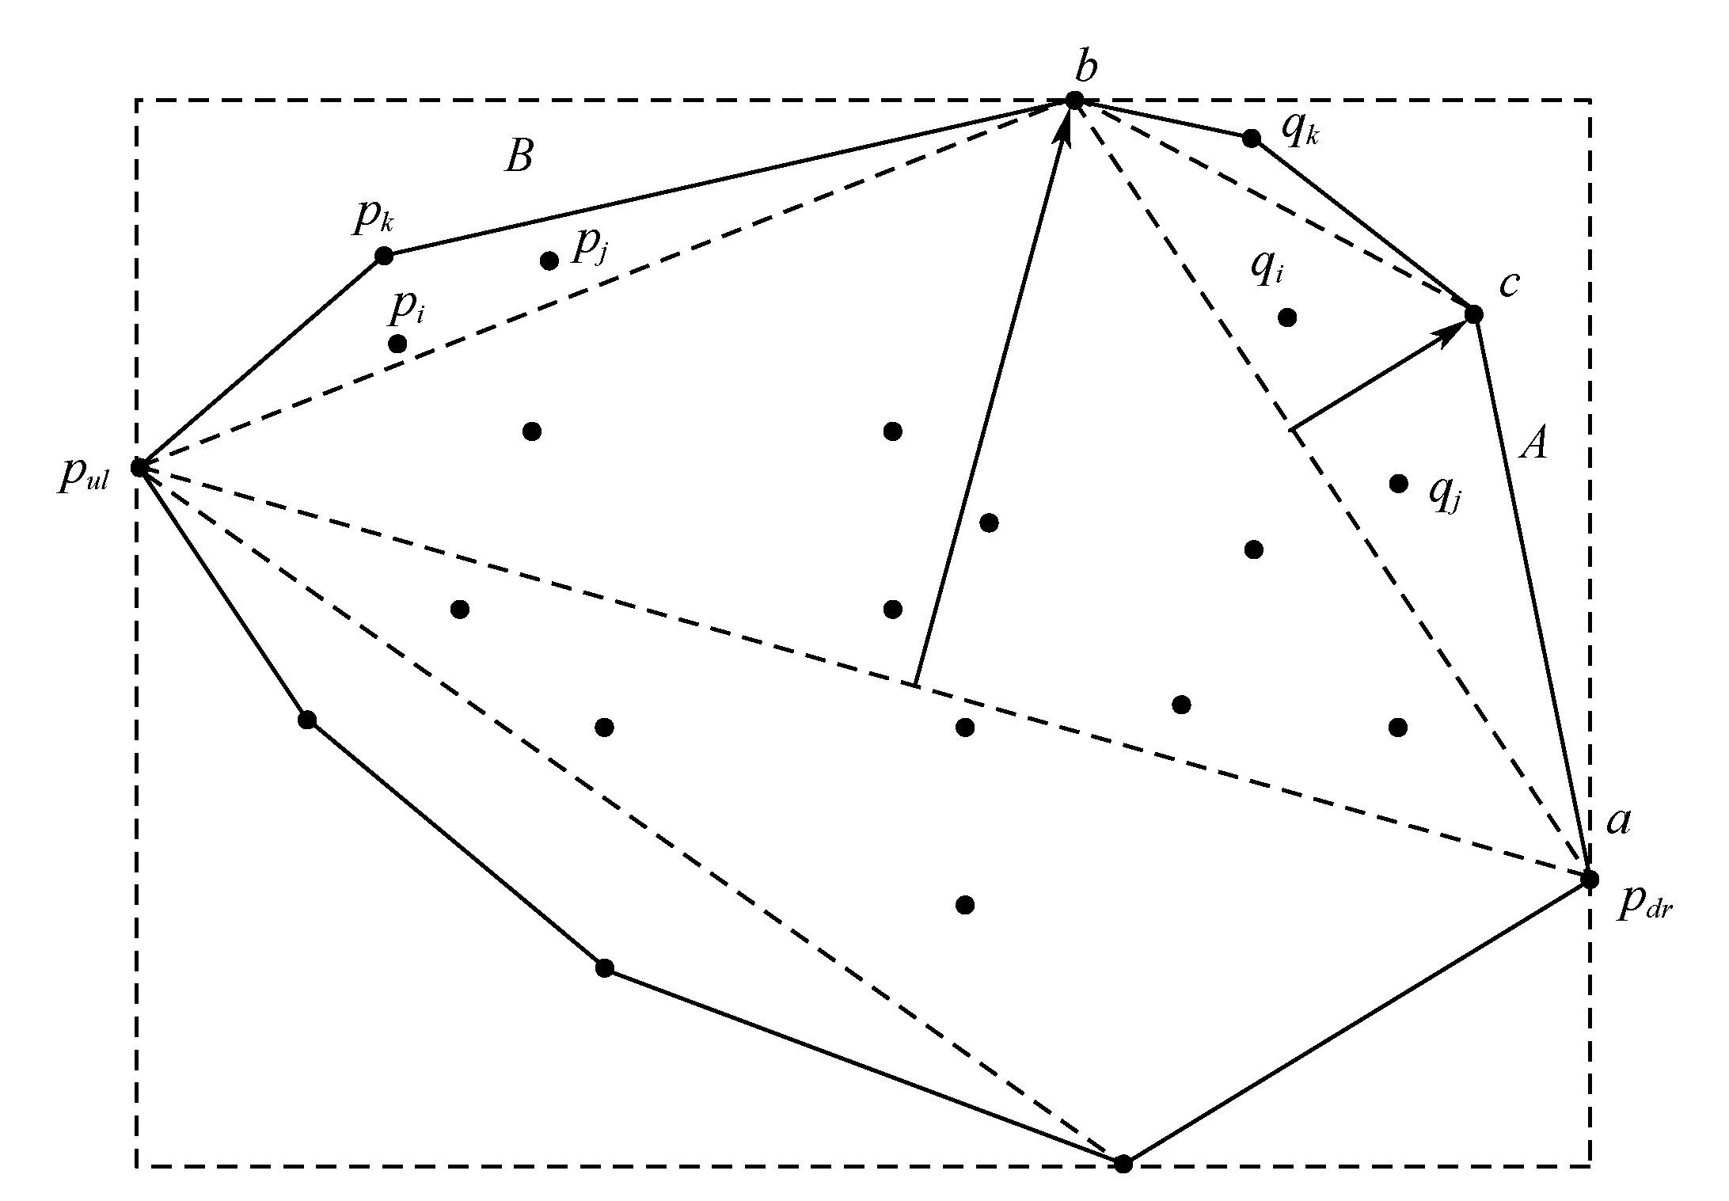
寻找凸包
分治法
  取两极端点，最右最下点p_{dr}和最左最上点p_{ul}
  有向线 p_{dr} p_{ul}将整个凸包被划分为右凸包和左凸包
  对右凸包和左凸包分别进行递归

Slide 61
寻找凸包
分治法
  设S₁是严格在直线 p_{dr} p_{ul}右边的点集（S₁可能是空集）
  在S₁中找距离直线 p_{dr} p_{ul}最远的点b
  连接 p_{dr}和b ，及b 和 p_{ul}
  把 p_{dr}b右侧的点集记为A， bp_{ul}右侧的点集的点记为B
  对边 p_{dr}b和点集A、对边bp_{ul} 和点集B分别递归调用

Slide 62
寻找凸包
分治法
平均复杂度O(nlogn)
最坏情况O(n²)

Slide 63
平衡
平衡与分治法是密切相关的，甚至是不可分的
  把规模为n的问题分为两个子问题通常可以分为：
    一个规模为1而另一个规模为n-1
    一个规模为2而另一个规模为n-2
    …
    一个规模为⎣n/2⎦而另一个规模为⎡n/2⎤
哪种更好？

Slide 64
平衡
平衡与分治法是密切相关的，甚至是不可分的
  以排序为例：
    冒泡排序找出最小元，再对剩下的n-1元排序
    一个规模为1而另一个规模为n-1
    时间复杂度T(n)=T(n-1)+(n-1)且T(1)=0
    T(n)=(n-1)+(n-2)+ … +3+2+1=n(n-1)/2=Θ(n²)

Slide 65
平衡
平衡与分治法是密切相关的，甚至是不可分的
  以排序为例：
    归并排序划分成一个规模为⎣n/2⎦，另一个规模为⎡n/2⎤的子表排序，再以O(n)时间归并
    时间复杂度T(n)=T(⎣n/2⎦)+T(⎡n/2⎤)+O(n)
    ≈2T(n/2)+O(n)= Θ(nlogn)
显然归并排序好
在使用分治法和递归时，
要尽量把问题分成规模相等，
或至少是规模相近的子问题，即平衡

Slide 66
POJ 3714
设X[0:n-1]和Y[0:n-1]为两个数组，每个数组中含有n个已排好序的数。试设计一个O(logn)时间的分治算法，找出X和Y的2n个数的中位数，并证明算法的时间复杂性为O(logn)
  个数为奇数,则处于最中间位置的数
  个数为偶数,则中间两个数据的平均数
问题同上，只是X[0:m-1]和Y[0:n-1]，两有序数组长度不同，试设计一个O(log(m+n))时间的分治算法

Slide 67
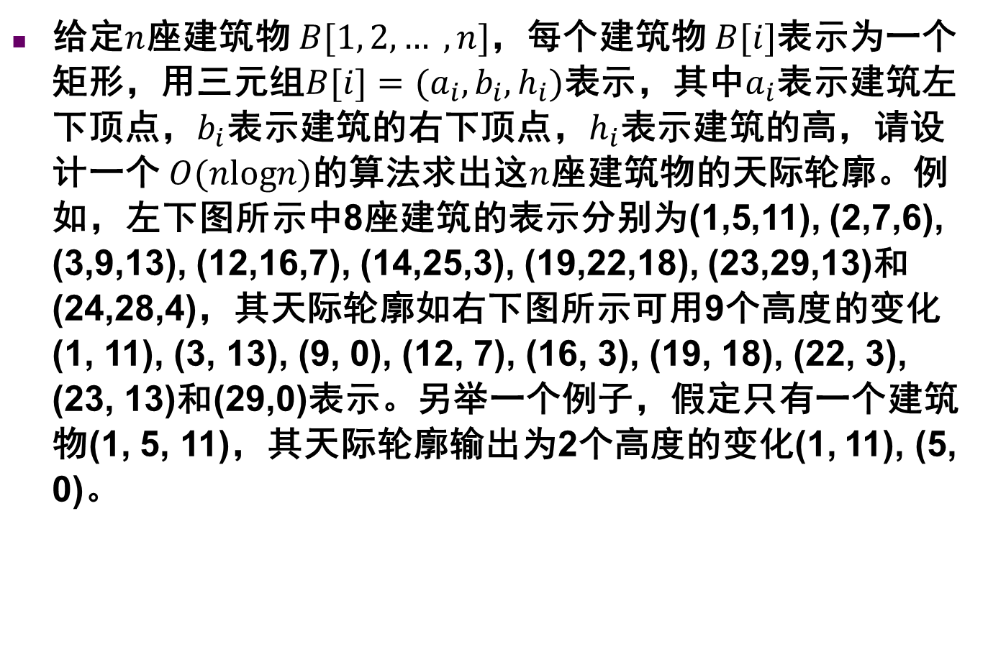
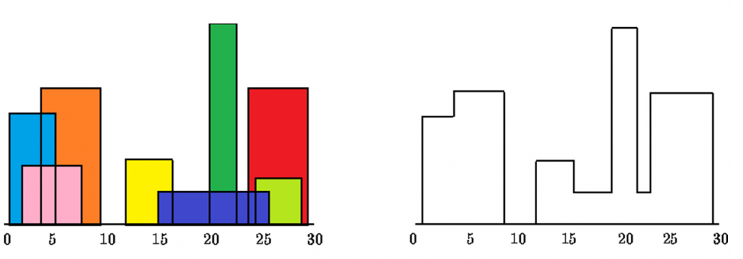
给定$n$座建筑物$B[1, 2, … , n]$，每个建筑物$B[i]$表示为一个矩形，用三元组$B[i]=(a_{i},b_{i},h_{i})$表示，其中$a_{i}$表示建筑左下顶点，$b_{i}$表示建筑的右下顶点，$h_{i}$表示建筑的高，请设计一个$O(nlogn)$的算法求出这$n$座建筑物的天际轮廓。例如，左下图所示中8座建筑的表示分别为(1,5,11), (2,7,6), (3,9,13), (12,16,7), (14,25,3), (19,22,18), (23,29,13)和(24,28,4)，其天际轮廓如右下图所示可用9个高度的变化(1, 11), (3, 13), (9, 0), (12, 7), (16, 3), (19, 18), (22, 3), (23, 13)和(29,0)表示。另举一个例子，假定只有一个建筑物(1, 5, 11)，其天际轮廓输出为2个高度的变化(1, 11), (5, 0)。

Slide 68
最大子数组问题。一个包含n个整数（有正有负）的数组A，设计一O(nlogn)算法找出和最大的非空连续子数组。对于此问题你还能设计出O(n)的算法吗？
  例如：[0, -2, 3, 5, -1, 2]应返回9，
  [-9, -2, -3, -5, -3]应返回-2
循环移位问题。给定一个数组，数组中元素按从小到大排好序，现将数组中元素循环右移若干位，请设计一算法，计算出循环右移了多少位。

Slide 69
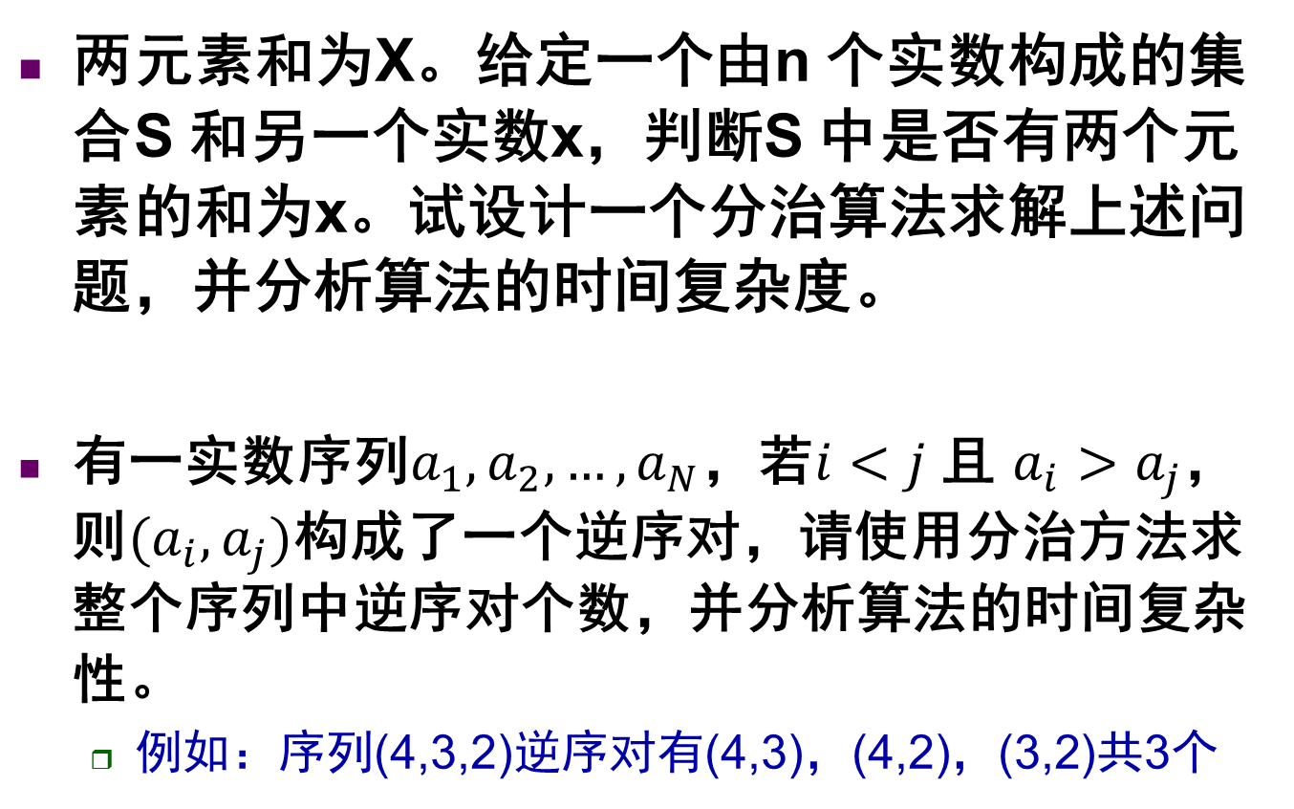
两元素和为X。给定一个由n 个实数构成的集合S 和另一个实数x，判断S 中是否有两个元素的和为x。试设计一个分治算法求解上述问题，并分析算法的时间复杂度。
有一实数序列$a_{1},a_{2},…,a_{N}$，若$i<j$ 且 $a_{i}>a_{j}$，则$(a_{i},a_{j})$构成了一个逆序对，请使用分治方法求整个序列中逆序对个数，并分析算法的时间复杂性。
  例如：序列(4,3,2)逆序对有(4,3)，(4,2)，(3,2)共3个

